Slide 1



24/03/2026
12:25
Programación de computadoras 2
Julio Alfredo Fenández Rodríguez

Slide 2

CLASE 9
UNIDAD 5
Programación de Computadoras 2
Escuela de Ingeniería de Ciencias y Sistemas
Facultad de Ingeniería
Universidad San Carlos de Guatemala

Slide 3



01
02
03
04
AGENDA
Introducción a Bases de Datos
Creación de una Base de Datos
Conexión a una Base de Datos
Repaso
RECURSOS
Video de SQL https://youtu.be/6mYSc1Vcu1U
RECORDATORIO
Corto 9

Slide 4


COMPETENCIAS
01
02
Integra Base de datos a proyectos en Visual Basic .NET Mediante el uso de ADO.NET DataGridView para realizar operaciones CRUD con datos almacenados localmente
Constratar estructuras de datos basicos con los requerimientos de distintos tipos de problemas industriales para apoyar el analisis y la toma de decisiones a partir del almacenamiento y manipulacion de datos simples .

Slide 5

¿QUÉ ES SQL?
SQL ES UN ACRÓNIMO EN INGLÉS PARA STRUCTURED QUERY LANGUAGE. UN LENGUAJE DE CONSULTA ESTRUCTURADO. UN TIPO DE LENGUAJE DE PROGRAMACIÓN QUE TE PERMITE MANIPULAR Y DESCARGAR DATOS DE UNA BASE DE DATOS.

Slide 6

¿QUÉ ES SQL?
TIENE CAPACIDAD DE HACER CÁLCULOS AVANZADOS Y ÁLGEBRA. ES UTILIZADO EN LA MAYORÍA DE EMPRESAS QUE ALMACENAN DATOS EN UNA BASE DE DATOS. HA SIDO Y SIGUE SIENDO EL LENGUAJE DE PROGRAMACIÓN MÁS USADO PARA BASES DE DATOS RELACIONALES.

Slide 7
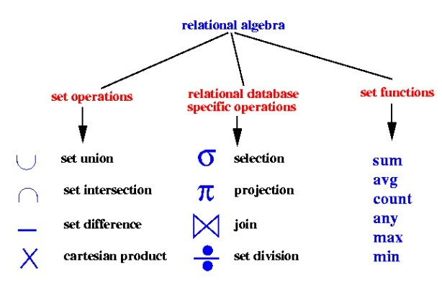

Slide 8

COMANDOS BÁSICOS
TODOS LOS TIPOS DE SQL TIENEN ALGUNOS COMANDOS BÁSICOS. LOS 5 MÁS COMUNES SON:
  SELECT: Permite seleccionar los datos para descargar
  WHERE: Permite seleccionar qué filtro aplicar a los a datos descargar
  INSERT: Permite insertar datos
  DELETE: Permite borrar datos
  UPDATE: Permite actualizar los datos

Slide 9
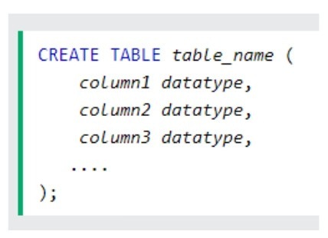
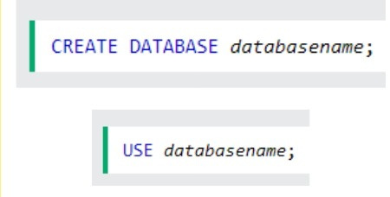
CREACIÓN DB
PARA CREAR UNA BASE DE DATOS SE USAN LOS SIGUIENTES COMANDOS:
  CREATE DATABASE
  USE
  CREATE TABLE

Slide 10
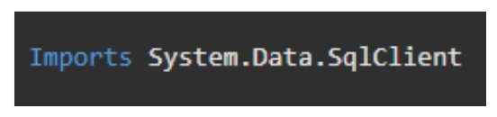
CONEXIÓN A LA BASE DE DATOS
*NOTA: ES IMPORTANTE QUE EL PROYECTO SEA CREADO CON EL FRAMEWORK .NET
PONER LA REFERENCIA DE LA LIBRERIA SQLCLIENT
https://docs.microsoft.com/en-us/troubleshoot/dotnet/framework/open-database-by-sql-server-dotnet-data-provider

Slide 11
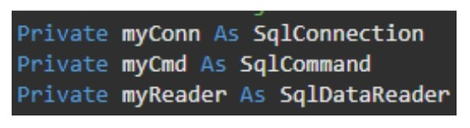
CONEXIÓN A LA BASE DE DATOS
CREAR LOS OBJETOS NECESARIOS PARA LA CONEXIÓN

Slide 12
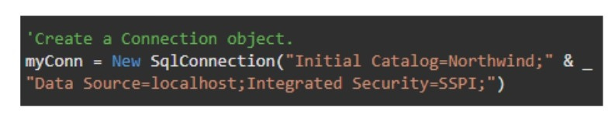
CONEXIÓN A LA BASE DE DATOS
CREAR OBJETO SQLCONNETION
*Donde "Northwind" es el nombre de la base de datos

Slide 13
CONEXIÓN A LA BASE DE DATOS
PARTES DE LA CADENA DE CONEXIÓN
SERVER -> NOMBRE/DIRECCION DEL SERVIDOR
Database -> Nombre de la base de datos
Initial Catalog -> Nombre de la base de datosIntegrated
Security -> Autentificación de Windows
user id -> Nombre del usuario
password -> Contraseña del usuario

Slide 14
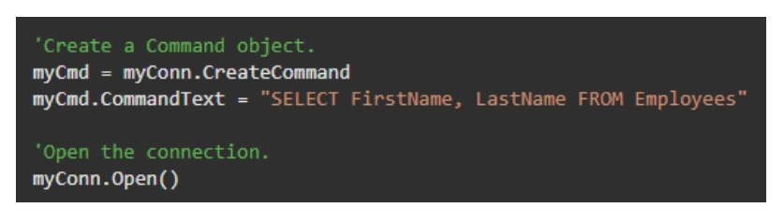
CONEXIÓN A LA BASE DE DATOS
CONFIGURACION PARA QUE TENGA UNA CONSULTA

Slide 15
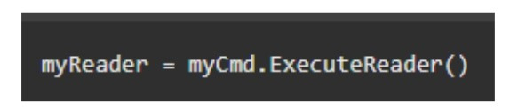
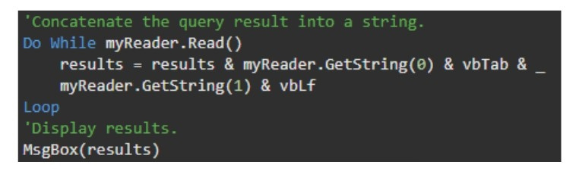
CONEXIÓN A LA BASE DE DATOS
EJECUCION DE LA CONSULTA
USAR LOS DATOS QUE DEVUELVE LA CONSULTA

Slide 16
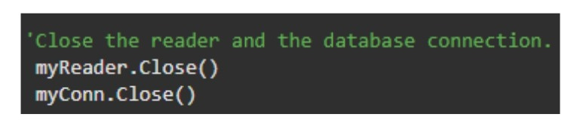
CONEXIÓN A LA BASE DE DATOS
CERRAR LA CONEXION (IMPORTANTE)

Slide 17


CONTENIDO PRÁCTICO
  Repaso (matrices, y vectores)
  Instalación MySQL
  Conexión MySQL
  Crear DB

Slide 18


VALOR : HUMILDAD
Reconocer lo que no se sabe es el primer paso para aprender más.

Slide 19

REFERENCIAS
AUXILIAR - CREADOR : JULIO ALFREDO FRNÁNDEZ RODRÍGUEZ
Microsoft : https://visualstudio.microsoft.com/es/vs/
Lectura:
Documentación de MySQL Workbench
https://www.mysql.com/products/workbench/

Slide 20

Ejemplo práctico

Slide 21

Practiquemos lo aprendido

Slide 22


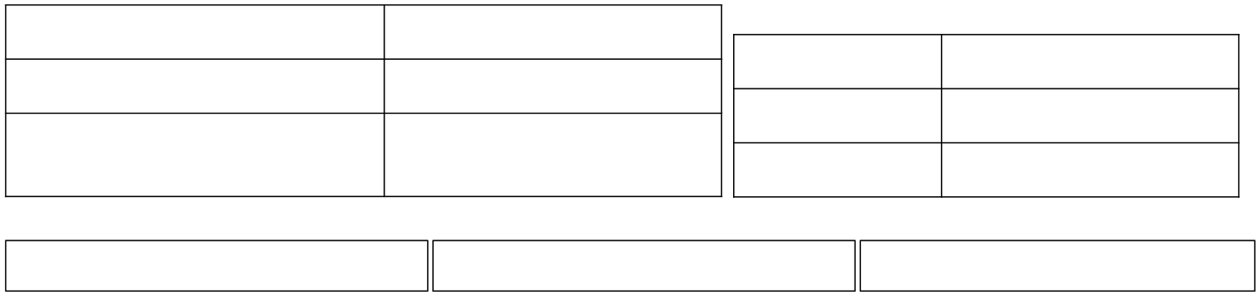
Nombre de la actividad:
Cantidad de participantes:
Doy fe que esta actividad está
planificada en dtt (Sí/No):
Hora de inicio:
Hora de fin:
Duración (min):
Participantes: llenar las siguientes cajas de texto (tomar información del chat del meet)

Slide 23

¡GRACIAS POR SU ATENCIÓN!
DUDAS¿?
RECUERDA QUE TENEMOS NUESTRO FORO SEMANAL DONDE PUEDES CONSULTAR CUALQUIER DUDA QUE TE SURJA EN LA SEMANA.

